Slide 1


О единой системе оценки качества образования
В.И. Молодцова,
директор государственного учреждения Ярославской области «Центр оценки и контроля качества образования»

Slide 2

Управление системой образования включает в себя:
(ст. 89 ФЗ-273 от 29 декабря 2012г.)
Независимая оценка качества образования
Общественная, профессионально-общественная аккредитация
Проведение мониторингов в системе образования
Государственная регламентация образовательной деятельности (лицензирование, аккредитация, государственный контроль (надзор))
Notes:
2

Slide 3


Федеральный уровень
НИКО
ВПР
ГИА-11
Исследование
компетенций
учителей (ИКУ)
Международные сравнительные исследования
ГИА-9
ФИОКО
Единый центр анализа,
обработки и интерпретации
данных
Notes:
3

Slide 4
Федеральный уровень
Государственная итоговая аттестация, 9 классы
2016-2017гг.
Обязательные предметы
(русский язык, математика)
2 предмета по выбору
(физика, химия, биология, история, география, информатика и ИКТ, иностранные языки, обществознание, литература)
Аттестат = успешные результаты ГИА

Slide 5
Федеральный уровень
Единый государственный экзамен
Информационная безопасность
Технологическое совершенствование
(устная часть)
Общественное наблюдение
Объективность экзамена (онлайн видеонаблюдение)
Объективность результатов
2017 г.
Без существенных изменений
отказ от части с выбором ответов (биология, химия ); технология печати КИМ в аудитории и сканирования в ППЭ.

Slide 6
НИКО
Федеральный уровень
национальные исследования качества образования
Цели:
развитие единого образовательного пространства в Российской Федерации;
развитие информационно-аналитической, технологической и методологической основы для принятия управленческих решений по развитию системы общего образования в Российской Федерации;
содействие внедрению ФГОС.
Выборка:
масштаб Российской Федерации;
Группы субъектов Российской Федерации.

Slide 7
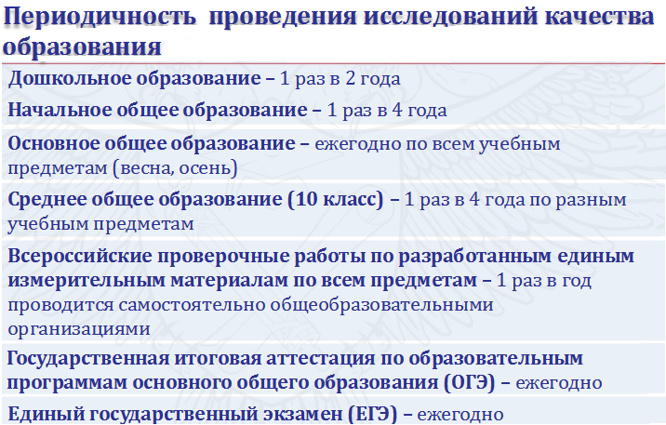
Федеральный уровень
НИКО

Slide 8
НИКО
Федеральный уровень
 | 2017 год апрель ОБЖ 6, 8, 9 классы (кадетские школы) химия, биология 10 классы

Slide 9
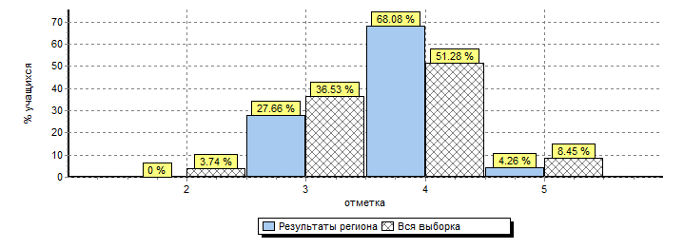
Федеральный уровень
Апрель 2015г.
НИКО
национальные исследования качества образования
Математика, начальная школа

Slide 10
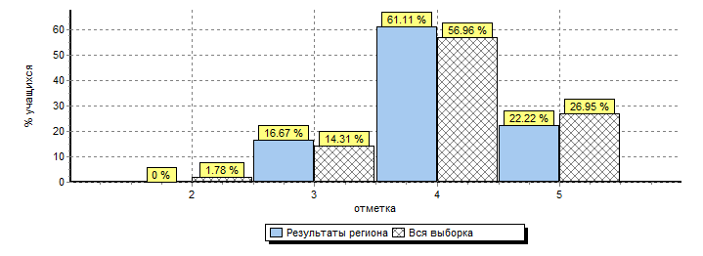
Федеральный уровень
Апрель 2015г.
НИКО
национальные исследования качества образования
Окружающий мир, начальная школа

Slide 11

НЕ егэ!
Федеральный уровень
ВПР
Всероссийские проверочные работы
Вместо КИМ – варианты проверочной работы.
Вместо демоверсии – образец проверочной работы.
Нет заданий с выбором ответа.
Возможность отслеживать успеваемость и качество знаний школьников с 4 по 11 класс (база данных).
Использование банков заданий, построенных с учетом опыта российских и международных оценочных процедур.
Совершенствование механизмов развития общероссийской системы оценки качества образования путем построения системы взаимосвязанных исследовательских и диагностических процедур на разных уровнях системы образования.
Доступность для всех школ.
Возможность провести на уровне региона.
Возможность получить сводные результаты на федеральном уровне.

Slide 12

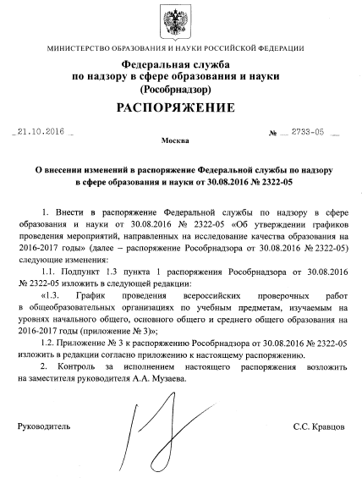
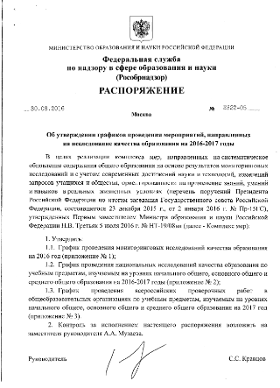
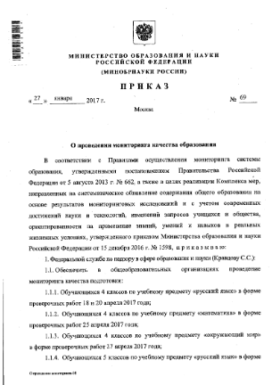

Slide 13
Результаты ВПР по русскому языку
(5 класс, ноябрь 2016г.)
отметка

Slide 14
Исследование компетенций учителей (ИКУ)
Федеральный уровень
Цель: содействие повышению качества
подготовки педагогических работников путем создания научно-обоснованной системы комплексной оценки
Notes:
14

Slide 15
Федеральный уровень
Что оценивается?
Профессиональные
компетенции
учителей
умение оценивать
ответы и решения
обучающихся в
соответствии со
стандартизированными
критериями
уровень предметной
подготовки
методические
компетенции
Notes:
15

Slide 16

Причины низких образовательных результатов школьников
Слабая предметная подготовка учителей (недостаточные предметные компетенции)
Слабая психолого-педагогическая подготовка учителей (недостаточные метапредметные компетенции)
Слабая методическая подготовка учителей (недостаточные технологические компетенции)
Недостаточный уровень компетенций управления школой (управленческой команды школы)
Низкий (сложный) уровень социального контекста школы
Отсутствие системы сопровождения профессионального развития педагогов

Slide 17
МУНИЦИПАЛЬНЫЙ УРОВЕНЬ И ШКОЛА
Адресная работа с учителями, персонифицированные программы профессионального развития педагогов
на основе выявления
персональных профессиональных дефицитов
(индивидуализированная диагностика, «типичные» затруднения)

Slide 18
РЕГИОНАЛЬНЫЙ УРОВЕНЬ
Приоритет : развитие кадрового потенциала региональной системы образования
Для этого:
формирование новых компетенций:
оценочной
экспертной
аналитической
консалтинговой

Slide 19
Региональный уровень
Независимая оценка
качества образования
Независимая оценка качества
образовательной
деятельности организаций,
осуществляющих
образовательную деятельность
(ст. 95.2 ФЗ-273)
Независимая оценка качества
подготовки
обучающихся
(ст. 95.1 ФЗ-273)

Slide 20

Мероприятия по оценке качества образования, 2017 г.
Региональный уровень
1. | Оценка качества подготовки обучающихся 5 классов по программам начального общего образования (информационная грамотность) | Октябрь 2017 г.
2. | Мониторинг реализации ФГОС ООО в 8-х классах образовательных организаций области | Ноябрь 2017 г.
3. | Оценка качества подготовки по профессии «Повар, кондитер» в образовательных организациях СПО | Ноябрь 2017 г.

Slide 21
Независимая оценка качества образовательной деятельности
Региональный уровень
(ст. 95.2 ФЗ-273)
Критерии:
открытость и доступность информации об ОО,
комфортность условий,
доброжелатель-ность, вежливость, компетентность работников,
удовлетворенность качеством образовательной деятельности
,
Департамент образования области, органы местного самоуправления с участием общественных организаций, общественных объединений формируют
общественный совет
Опрашиваются родители, школьники.
Информация о результатах доступна,
размещается в сети «Интернет» на официальных сайтах

Slide 22


Региональный уровень
Оценка качества образовательной деятельности
(ст. 95.2 ФЗ-273)
 |  | Комфортность условий |  |  |  |  |  |  | Доброжелательность, вежливость, компетентность работников |  | Удовлетворенность качеством образовательной деятельности организации
ДОО N-ского МР | Кол-во | 2.1 Материально-техническое и информационное обеспечение организации | 2.2 Наличие необходимых условий для охраны и укрепления здоровья, организации питания обучающихся | 2.3 Условия для индивидуальной работы с обучающимися | 2.4 Наличие дополнительных образовательных программ | 2.5 Наличие возможности развития творческих способностей и интересов обучающихся | 2.6 Наличие возможности оказания психолого-педагогической, медицинской и социальной помощи обучающимся | 2.7 Наличие условий организации обучения и воспитания обучающихся с ограниченными возможностями здоровья и инвалидов | 3.1 Доля получателей образовательных услуг, положительно оценивающих доброжелательность и вежливость работников организации от общего числа опрошенных получателей образовательных услуг | 3.2 Доля получателей образовательных услуг, удовлетворенных компетентностью работников организации, от общего числа опрошенных получателей образовательных услуг | 4.1 Доля получателей образовательных услуг, удовлетворенных материально-техническим обеспечением организации, от общего числа опрошенных получателей образовательных услуг | 4.2 Доля получателей образовательных услуг, удовлетворенных качеством предоставляемых образовательных услуг, от общего числа опрошенных получателей образовательных услуг | 4.3 Доля получателей образовательных услуг, которые готовы рекомендовать организацию родственникам и знакомым, от общего числа опрошенных получателей образовательных услуг
МДОУ детский сад комбинированного вида № 27 "Цветик" | 127 | 6,83 | 6,85 | 7,59 | 4,92 | 8,71 | 7,08 | 7,74 | 88,50 | 81,80 | 68,90 | 74,54 | 71,65
МДОУ детский сад № 28 "Солнышко" | 95 | 7,12 | 7,36 | 8,40 | 4,75 | 8,39 | 8,28 | 8,60 | 94,11 | 89,36 | 96,84 | 80,12 | 98,95
МДОУ детский сад № 11 «Колокольчик» | 133 | 8,31 | 8,35 | 8,55 | 4,76 | 9,25 | 7,80 | 8,67 | 96,39 | 90,89 | 85,71 | 80,37 | 97,74
МДОУ детский сад № 1 "Ленинец" | 51 | 8,14 | 8,31 | 9,00 | 4,18 | 9,35 | 6,58 | 9,08 | 98,43 | 93,90 | 86,27 | 81,70 | 100,00
МДОУ детский сад комбинированного вида № 5 "Радуга" | 88 | 6,90 | 7,52 | 8,18 | 4,71 | 8,14 | 6,77 | 7,88 | 86,36 | 87,88 | 87,50 | 75,13 | 88,64
МДОУ детский сад № 2 "Октябренок" | 33 | 8,36 | 8,67 | 8,79 | 5,52 | 9,19 | 6,30 | 8,89 | 95,76 | 94,95 | 90,91 | 83,16 | 96,97
МДОУ детский сад № 18 "Теремок" | 15 | 8,09 | 7,48 | 8,07 | 4,00 | 9,33 | 6,15 | 8,22 | 96,00 | 88,15 | 96,67 | 82,22 | 93,33
МДОУ детский сад № 17 "Елочка" | 7 | 8,57 | 8,02 | 8,25 | 4,29 | 9,05 | 5,71 | 7,62 | 100,00 | 98,41 | 100,00 | 85,71 | 100,00
МДОУ детский сад общеразвивающего вида № 6 "Ягодка" | 59 | 8,17 | 7,62 | 8,64 | 5,12 | 9,38 | 7,31 | 8,93 | 88,81 | 81,36 | 77,97 | 77,40 | 91,53
МДОУ детский сад № 10 "Калинка" | 6 | 8,22 | 7,69 | 7,59 | 3,70 | 7,78 | 6,85 | 7,22 | 100,00 | 90,74 | 91,67 | 81,48 | 100,00
МДОУ детский сад общеразвивающего вида № 12 "Полянка" | 134 | 8,16 | 8,00 | 8,55 | 4,60 | 9,18 | 8,14 | 8,86 | 97,46 | 89,72 | 85,82 | 80,35 | 97,76
МДОУ детский сад № 14 "Сказка" | 82 | 8,66 | 8,18 | 8,59 | 4,86 | 9,55 | 8,12 | 8,94 | 92,93 | 88,75 | 89,63 | 75,07 | 93,90
МДОУ детский сад № 26 «Аленушка» | 76 | 8,55 | 8,27 | 8,77 | 4,77 | 9,56 | 7,87 | 8,55 | 96,58 | 91,52 | 94,08 | 87,13 | 98,68
МДОУ детский сад общеразвивающего вида № 8 "Колосок" | 43 | 7,86 | 7,76 | 8,27 | 4,94 | 9,07 | 7,83 | 8,22 | 97,21 | 85,53 | 77,91 | 79,84 | 97,67
МДОУ детский сад № 15 "Ленок" | 2 | 4,00 | 3,89 | 5,00 | 4,44 | 6,67 | 1,67 | 5,00 | 50,00 | 22,22 | 75,00 | 33,33 | 50,00
МДОУ детский сад комбинированного вида № 4 "Буратино" | 79 | 7,54 | 7,12 | 7,97 | 4,49 | 8,95 | 7,31 | 7,81 | 85,32 | 80,45 | 71,52 | 74,96 | 72,15
МДОУ детский сад № 22 "Малыш" | 19 | 8,35 | 8,04 | 7,95 | 4,85 | 8,60 | 6,78 | 7,37 | 89,47 | 86,55 | 78,95 | 87,72 | 94,74
МДОУ детский сад № 21 "Звездочка" | 6 | 8,33 | 8,80 | 9,81 | 5,00 | 10,00 | 5,56 | 10,00 | 100,00 | 90,74 | 100,00 | 90,74 | 100,00
МДОУ детский сад № 25 «Дюймовочка» | 37 | 7,80 | 7,70 | 7,99 | 4,08 | 8,56 | 7,72 | 8,47 | 88,65 | 87,99 | 89,19 | 79,88 | 89,19
МДОУ детский сад общеразвивающего вида № 20 "Теремок" | 164 | 6,95 | 7,17 | 7,98 | 4,34 | 9,07 | 7,89 | 8,03 | 87,93 | 85,30 | 68,90 | 73,64 | 82,32
МДОУ детский сад № 7 "Берёзка" | 14 | 9,52 | 9,60 | 9,52 | 5,24 | 9,76 | 6,59 | 9,05 | 98,57 | 97,62 | 100,00 | 92,86 | 100,00
Цветовая дифференциация значений: зеленый цвет – высокие значения, красный цвет – низкие значения.

Slide 23
Муниципальная система оценки качества образования (МСОКО)
Внутренняя система оценки качества образования (ВСОКО)
(ст.28 п. 3.13 ФЗ-273)
цели
оценочные инструменты
система
оценки
оценочные процедуры
графики оценки
анализ и интерпретация результатов

Slide 24
АНАЛИТИКА
(Некоторые факторы, влияющие на качество образования)
Эффективность организации образовательного процесса
Социально-экономический, национально-культурный контекст
Эффективность системы повышения квалификации
Уровень объективности результатов оценочных процедур

Slide 25
Контакты
Государственное учреждение Ярославской области
«Центр оценки и контроля качества образования»
Адрес электронной почты: molodcova@coikko.ru
Телефоны: 8(4852)73 39 63

